Slide 1
图书馆文献传递与馆际互借
江南大学图书馆

Slide 2
文献传递与馆际互借流程

Slide 3
文献传递与馆际互借步骤
馆藏目录：图书馆主页书目检索系统；移动图书馆和微信馆藏查询。
知识发现一站式检索平台：如果是我馆已经购买的资源，检索结果的获取途径旁会直接给出数据库下载链接；如果是我馆未购买的资源，则无法查看全文，可点击检索结果获取途径旁的“邮箱接收全文”或具体检索结果里右侧的“云图书馆传递全文：邮箱接收全文”或“图书馆文献传递”按钮，进入后填写有效邮箱，等待1-2个工作日，到邮箱免费查阅全文。如下图所示：

Slide 4
知识发现一站式检索平台

Slide 5
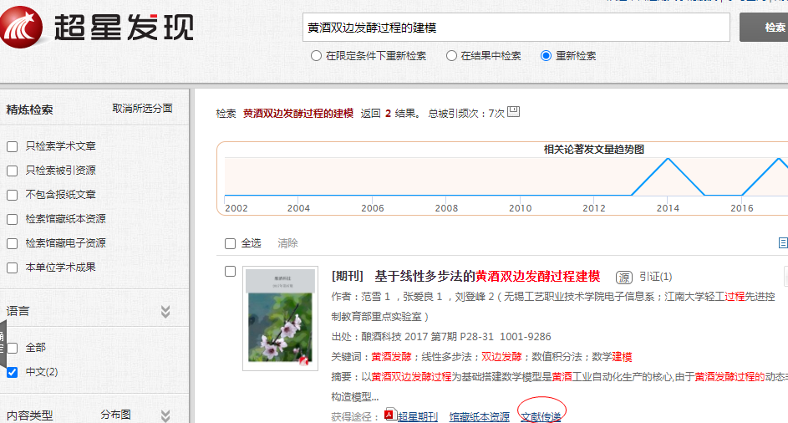

Slide 6
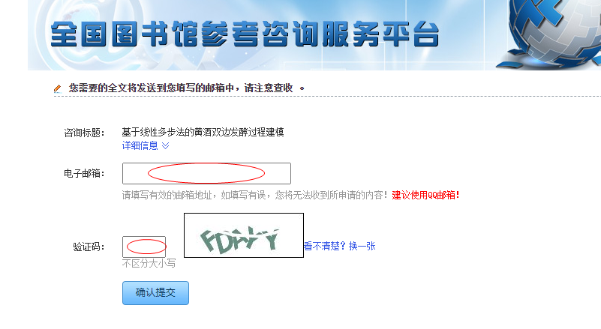

Slide 7
文献传递与馆际互借步骤
如果通过上述途径无法满足您的文献需求（纸质馆藏和全文数据库无，超星平台电邮明确回复无馆藏提供或两日内未收到文献），可通过E读检索、CCC电子期刊检索、e得文献获取自动链接江南大学馆际互借读者网关递交文献传递申请。

Slide 8
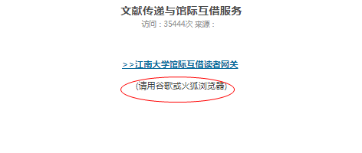
网关所需浏览器
江南大学文献传递与馆际互借网关

Slide 9
文献传递与馆际互借网关注册步骤
请先注册江南大学文献传递与馆际互借网关账号：账号为校园一卡通号，系统是联合认证的，只需完善自己的个人信息。打开江南大学图书馆与档案馆主页，在常用链接中点击文献传递。

Slide 10
文献传递与馆际互借网关注册步骤

Slide 11
文献传递与馆际互借网关注册步骤
进入知海江南大学读者服务页面，点击馆际互借与文献传递。
进入汇文统一认证登录页面，填入用户名和密码。

Slide 12
汇文CALIS统一认证登录

Slide 13
文献传递与馆际互借网关注册步骤

Slide 14
OPAC登录

Slide 15
文献传递与馆际互借网关注册步骤

Slide 16
文献传递与馆际互借网关注册步骤

Slide 17
注册新账户
注册新账户成功，新账户确认之后方可使用馆际互借或文献传递。目前因为都是江南大学统一认证账户，不需要到实地确认，账户确认后即可文献传递。

Slide 18
E读 e得 CCC电子期刊
检索：E读检索：http://www.yidu.edu.cn/，点击检索结果旁的“借书”（文献类型为图）或“文献传递”（文献类型为期刊文章），即可进入江南大学馆际互借读者网关递交文献传递申请。e得文献获取：http://yide.calis.edu.cn/。可文献传递ccc电子期刊、学位论文、图书、NSTL的资源和馆际互借国家图书馆、上海图书馆与外国教材中心的资源。点击相应链接检索后可进入江南大学馆际互借读者网关递交申请。CCC电子期刊检索：http://ccc.calis.edu.cn/，点击检索结果旁的“文献传递”，下一页面选择“江南大学图书馆”，再点击“发送文献传递申请”，即可进入江南大学馆际互借读者网关递交文献传递申请。

Slide 19
e读 e得 CCC电子期刊

Slide 20
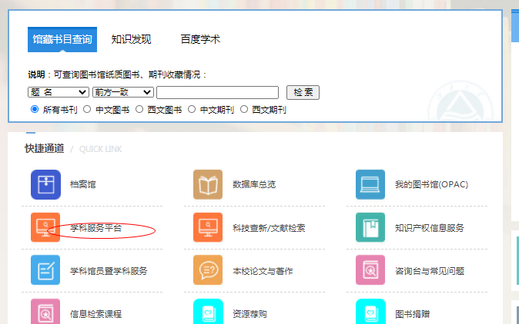
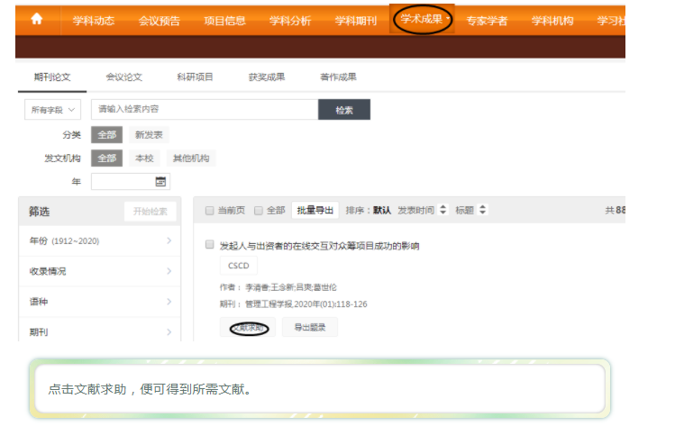
学科服务平台
学科服务平台检索，进入图书馆主页，点击学科服务平台，选择所属学科后点击学术成果，如下图所示：

Slide 21
学科服务平台

Slide 22
享阅读

Slide 23
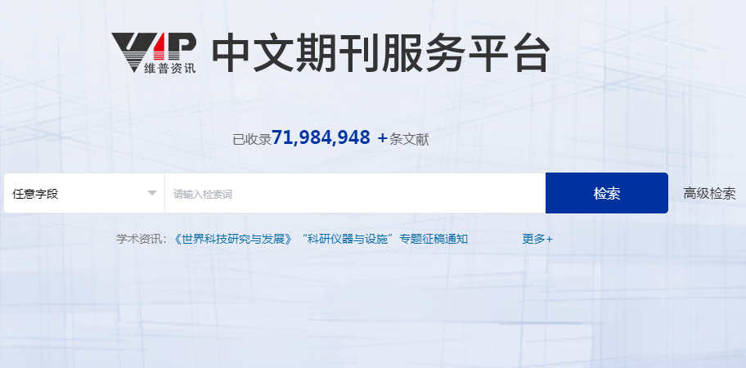

Slide 24
维普中文期刊服务平台

Slide 25
维普中文期刊服务平台文献传递界面

Slide 26
万方知识服务平台

Slide 27
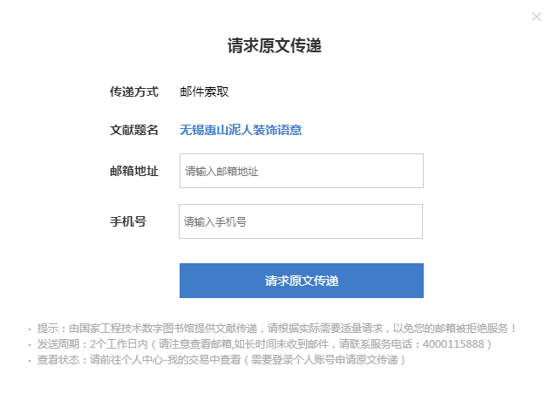

Slide 28
文献传递的途径
综上所述，获取文献传递的途径有超星知识发现，学科服务平台，享阅读，维普中文期刊服务平台，万方知识服务平台及江南大学文献传递与馆际互借读者网关。

Slide 29
所需文献的收藏馆
建议读者通过如下书刊目录确认所需文献的收藏馆，并在江南大学馆际互借读者网关申请递交的备注或在电子邮件（电子邮件方式仅适用于留学生或网关系统故障时）中说明，这样可以大大提高我们文献传递工作的效率。

Slide 30
所需文献的收藏馆
1 国家科技图书文献中心（NSTL）http://www.nstl.gov.cn，涵盖理工农医4个领域各类的科技文献信息。CALIS的NSTL文献传递服务（高校版）介绍 http://www.calis.edu.cn/educhina/viewnews.do?newsid=14510。
2 CALIS联合目录http://opac.calis.edu.cn/, 涵盖高校系统的各科文献资源。
3 全国中外文期刊联合目录http://union.csdl.ac.cn，以中科院系统的资源为主，也可查询到部分高校的馆藏 。
4 高校人文社会科学文献中心（CASHL）http://www.cashl.edu.cn/portal/index.jsp，文科外文资源，读者可直接通过一卡通账号登入，如果一卡通未注册为江南大学文献传递网关账户，请按系统提示注册，等馆际互借员确认账户以后即可检索并获取文献。

Slide 31
所需文献的收藏馆
5国家图书馆联机公共目录查询系统http://opac.nlc.gov.cn/F?RN=356784098。通过我馆可向国图复印邮寄或返回式借阅中外文图书。如使用返回式借阅，42元/册（包含服务费及来回快递物流费，其中calis补贴15元，读者需自行支付27元），借期从国图借出时间起至邮寄归还送达时间止，共30天，可续借15天，超期一天逾期费5元。返还式借阅请读者一定从E得（http://yide.calis.edu.cn/）门户网站检索并发出申请。

Slide 32
所需文献的收藏馆
6 上海图书馆书目查询http://ipac.library.sh.cn/，日文书目查询：http://search.library.sh.cn/riwen/。通过我馆向上图返回式借阅参考外借类中外文图书，23元/册（包含服务费及来回快递物流费，其中calis补贴12元，读者只需支付11元）。借期45天（阅览室近三年的新书借期15天），不续借。借期从书送到我馆当天起算至我馆寄出图书止，逾期费每天0.5元/册。向上海图书馆复印图书，A4复印0.2元/页(另有10元/册装订费，邮费另算，calis补贴一半）。申请上图服务时，建议使用江南大学馆际互借读者网关递交申请，返回式借阅的服务方式请选择“借阅(返还)”，复印的请选择“复制(非返还)”，备注中都填写上图索书号。e得门户的上海图书馆馆际借书http://www.yide.calis.edu.cn/jiansuo.jsp 请各位读者珍惜爱护上海图书馆的图书，并按时归还。如有遗失和污损将按上海图书馆外借文献资料赔偿暂行办法处理，逾期不归还者将暂停其文献传递与馆际互借限和江南大学图书馆借书证功能。

Slide 33
所需文献的收藏馆
7香港特别行政区大学图书馆书目查询，尤其一些文科资源，可以在香港范围内查找，高校读者通过CALIS，每年可免费获得JULAC 8所高校图书馆每家100篇的文献资源。港书网(HKALL)（http://hkall.hku.hk/search/）；香港大学（http://library.hku.hk/）；香港中文大学（http://library.cuhk.edu.hk/ ）；香港城市大学（http://lib.cityu.edu.hk/search*cht/）；香港科技大学（http://ustlib.ust.hk/）；香港浸会大学(http://library.hkbu.edu.hk/catalogue/opac.html);香港理工大学（http://library.polyu.edu.hk/）；香港教育学院（http://www.lib.ied.edu.hk/catalogue/）；岭南大学(http://library.ln.edu.hk/search)。读者直接进入馆际互借网关系统(登陆“我的图书馆”，点击“文献传递”，未注册过的账户要按提示填写相关信息等待馆际互借员确认你的账户)提交申请单，请在“收藏馆名称”中注明文献馆藏馆名称。

Slide 34
版权及补贴政策
温馨提示文献传递服务所提供的少量原文复制件仅用于个人学习、研究的目的，不能用于任何营利目的。
江南大学图书馆文献传递补贴政策 为最大限度满足我校师生获取原始文献的需求，更好地为教学、科研、学科建设服务，我馆对读者予以一定补贴。
具体办法如下： 1. 补贴对象：本校所有全日制学生和教职工。 2. 补贴标准：教职工：500元/人；博士生：320元/人；硕士生：150元/人；本科生：80元/人

